Slide 1

Robots en Folie : Un Projet de Robotique Innovant
Bonjour à tous ! Nous sommes l'équipe Les 3 Mousquetaires, et nous allons vous présenter notre projet mené sur 3 semaines.
Objectif : Un robot capable de suivre une ligne, reconnaître des objets et accomplir des missions.

Slide 2




Répartition de l'Équipe
Sean Patrick Sentenac Wolfe
Hugo Puig
Modélisation 3D, impression et montage du robot et de la pince.
Logique de déplacement, simulateur Java et coordination projet.
Yousif Alfatle
Backend FastAPI, base de données SQLite et contrôleur Tkinter.

Slide 3
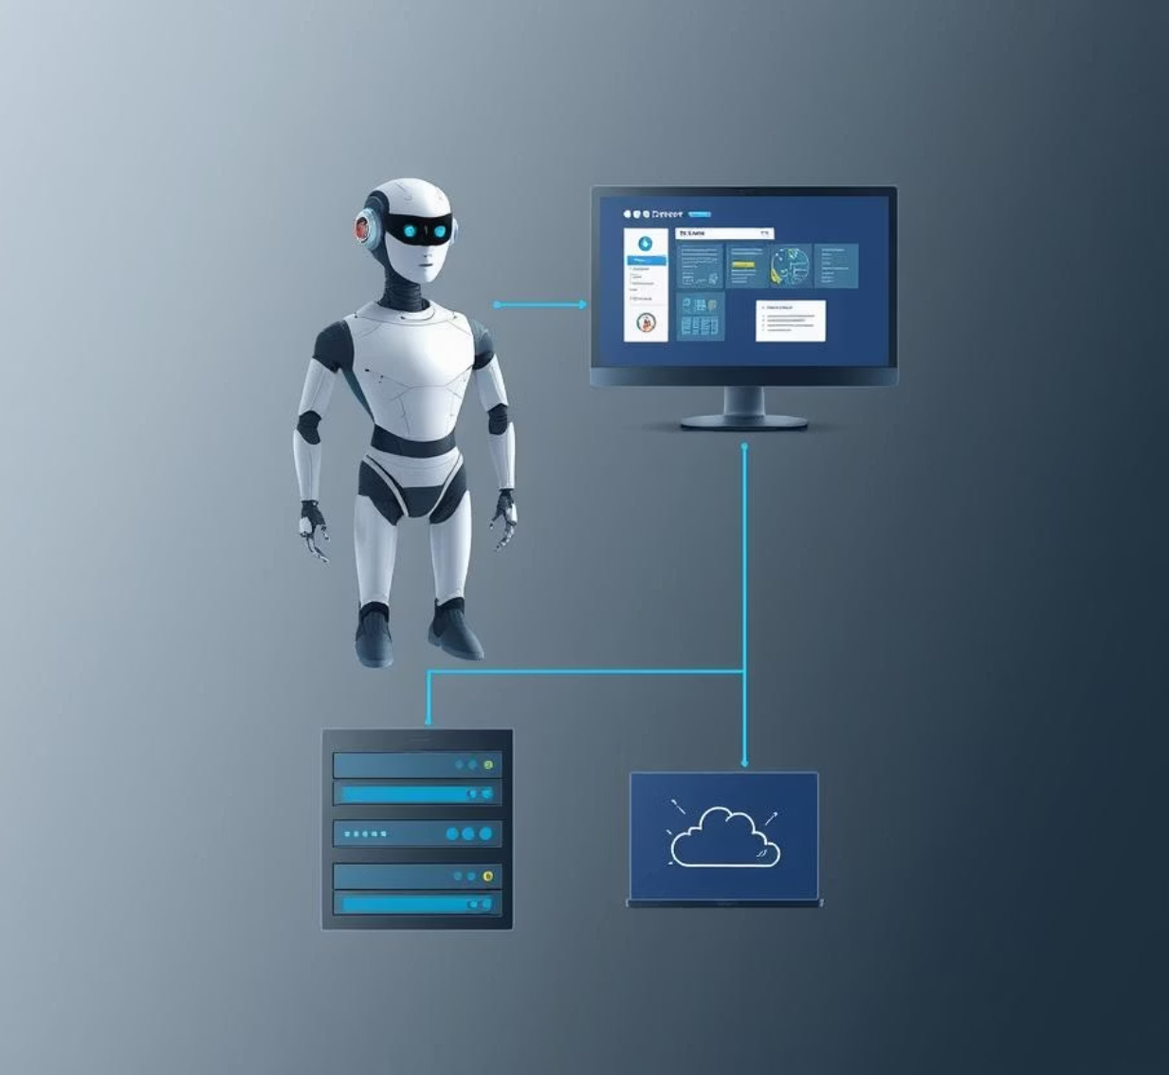
Architecture Technique
Notre système utilise une architecture trois tiers. Elle assure modularité et tests facilités.
1
Robot Physique
Capteurs de ligne, servomoteurs, pince imprimée en 3D pour la mobilité.
2
Serveur Web FastAPI
Gère les échanges entre robot, base de données et interfaces.
3
IHM & Simulateur
Interface Tkinter et simulateur Java pour la logique de déplacement.

Slide 4
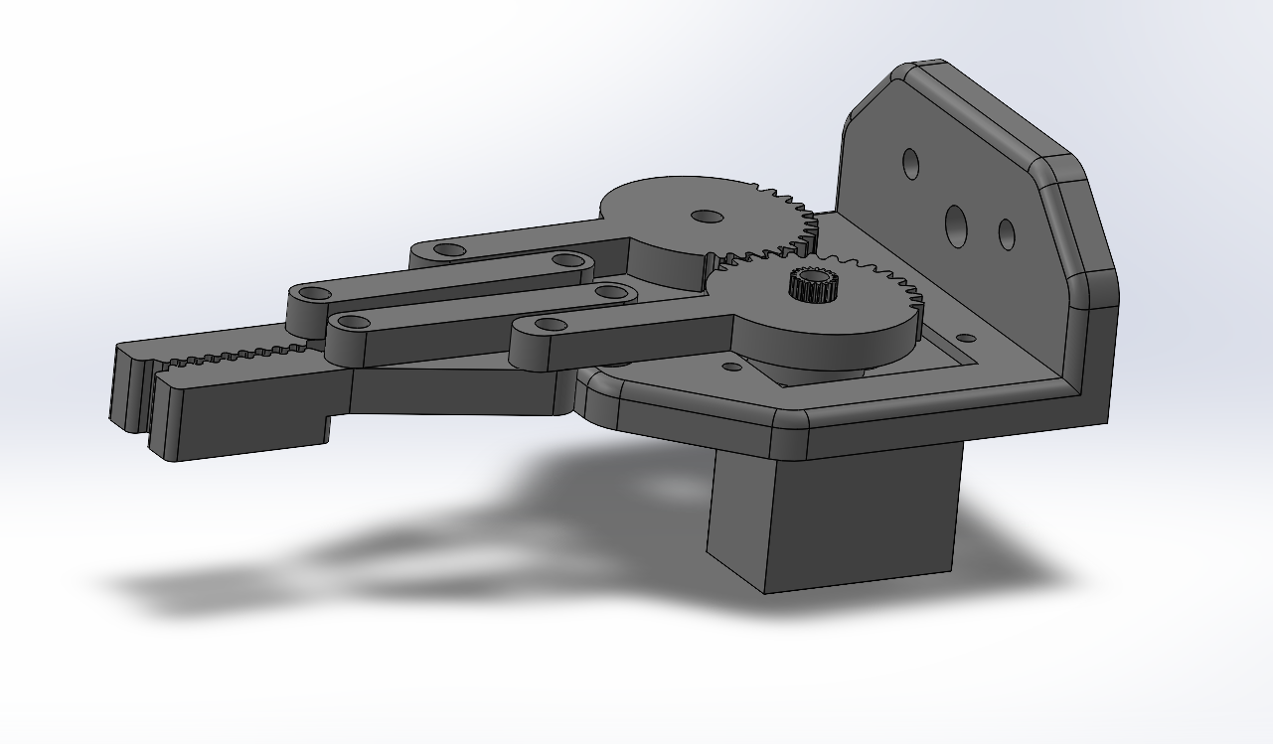
Modélisation et Fabrication
Étude et Choix
Analyse des pinces, sélection d'une version à engrenages.
Modélisation 3D
Conception sous SolidWorks d'un robot robuste avec pince conique.
Impression et Ajustement
Itérations d'impression 3D pour des dimensions précises.
Dès la première semaine, nous avons validé la faisabilité du concept. Notre pince à engrenages s'adapte parfaitement aux cubes coniques.

Slide 5

Backend, BDD et API
Notre serveur est bâti sur FastAPI. Le code est modulaire et les routes sont claires.
Base de Données SQLite
Contient les entités: robot, mission et historique.
Requêtes REST Sécurisées
Garantissent une communication fiable.
Interface Swagger UI
Facilite le test et le développement de l'API.
La documentation technique est également disponible.

Slide 6
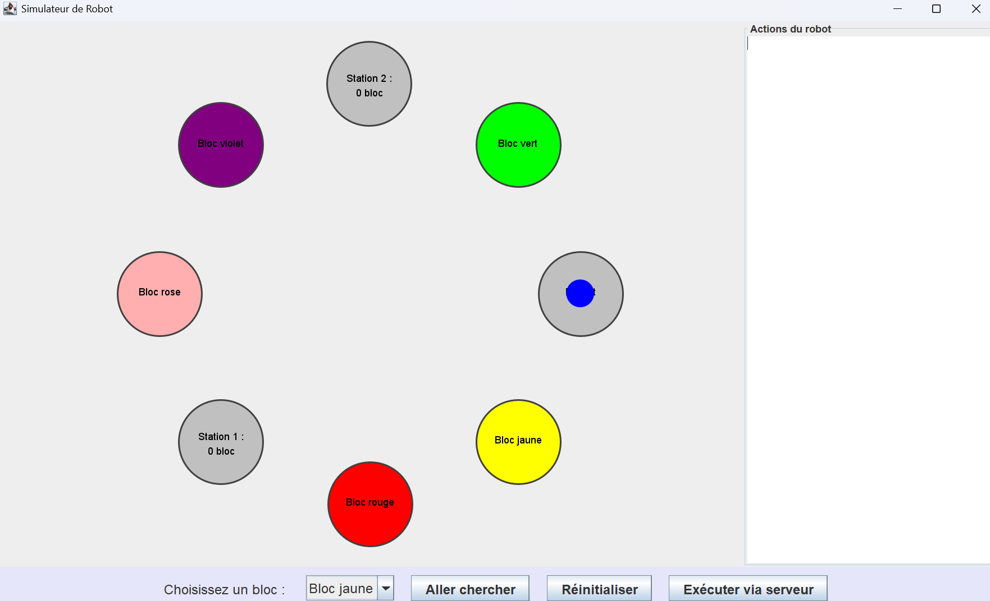



Simulateur et Logique de Déplacement
Défi de Taille
Le simulateur Java a représenté un défi majeur.
Parcours Simplifié
Initialement complexe, nous avons opté pour une interface plus simple.
Tests Préliminaires
Simule les blocs, lignes, zones pour affiner les comportements.
Le simulateur a permis de peaufiner la logique de déplacement avant les tests physiques.

Slide 7
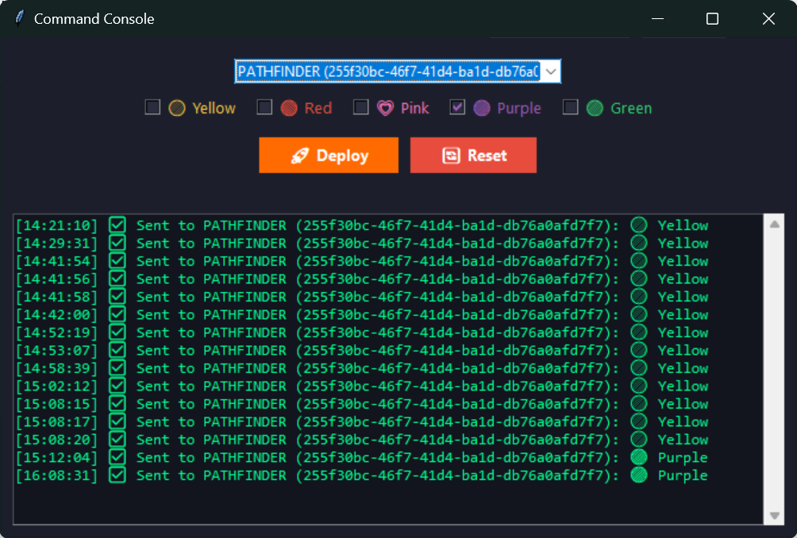
Contrôleur et Missions
Le contrôleur Tkinter interagit avec le serveur. Il affiche l'état des missions en temps réel.
Missions Programmables
Le robot réalise des missions colorées et dynamiques.
Reconnaissance de Blocs
Algorithme robuste pour identifier les objets.
Algorithme de Trajet
Optimise le déplacement du robot vers sa cible.
Un travail important a été consacré à ces fonctionnalités.

Slide 8
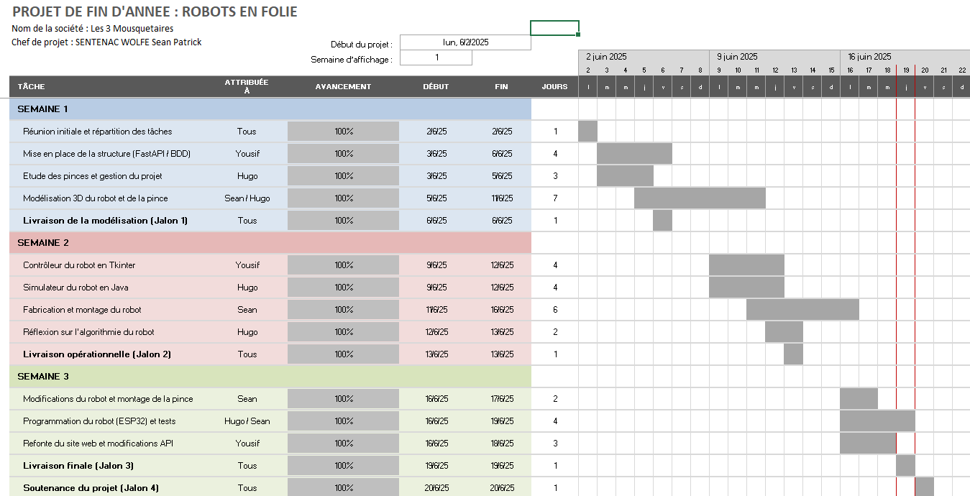
Organisation et Gantt
Notre planning Gantt a guidé notre travail. Nous avons tenu un rapport quotidien. L'adaptation aux problèmes a été clé de notre succès.

Slide 9

Démonstration (Vidéo)
Découvrez maintenant notre robot en action sur le circuit.
Les communications robot-API et l'interface Tkinter sont aussi visibles. Une vidéo du robot est également disponible en tant que solution de secours pour la présentation.

Slide 10

Bilan Final
Fonctionnel & Modulaire
Collaboration Efficace
Nous avons appris à travailler en équipe sous pression.
Le robot est opérationnel, connecté et adaptable.
Choix Techniques Justifiés
Les décisions s'appuient sur les contraintes du projet.
Nos missions sont personnalisables. La structure est évolutive. Avec plus de temps, nous aurions pu faire en sorte que le robot ait la capacité de saisir des cubes et de les déposer à l’endroit voulu.

